Slide 1
互联网巨头(IG)
互联网数据库开发课程项目展示
组长：刘旭博 组员：马思远 王文蕊 赵一林

Slide 2
目录Contents
01
小组分工
03
功能展示：前端
Team work overview
Frontend functions
项目亮点
功能展示：后端
02
04
Hightlights
Backend functions

Slide 3
PART
ONE
小组分工
Team work overview

Slide 4
小组分工
Personal work overview
前期主题讨论：所有人 数据库设计：刘旭博、马思远 前后台各模块的分工如下： 前台模板调试：王文蕊、马思远 前台弹幕模块：王文蕊、马思远 前台地图及其首页文章模块：赵一林 前台文章发布与评论模块：刘旭博、赵一林 前台留言模块：刘旭博、王文蕊 后台模块：刘旭博
需求文档，展示ppt：王文蕊
设计文档，部署文档：刘旭博
用户手册：赵一林、马思远
实现文档：所有人

Slide 5
PART
TWO
项目亮点
Hightlights

Slide 6
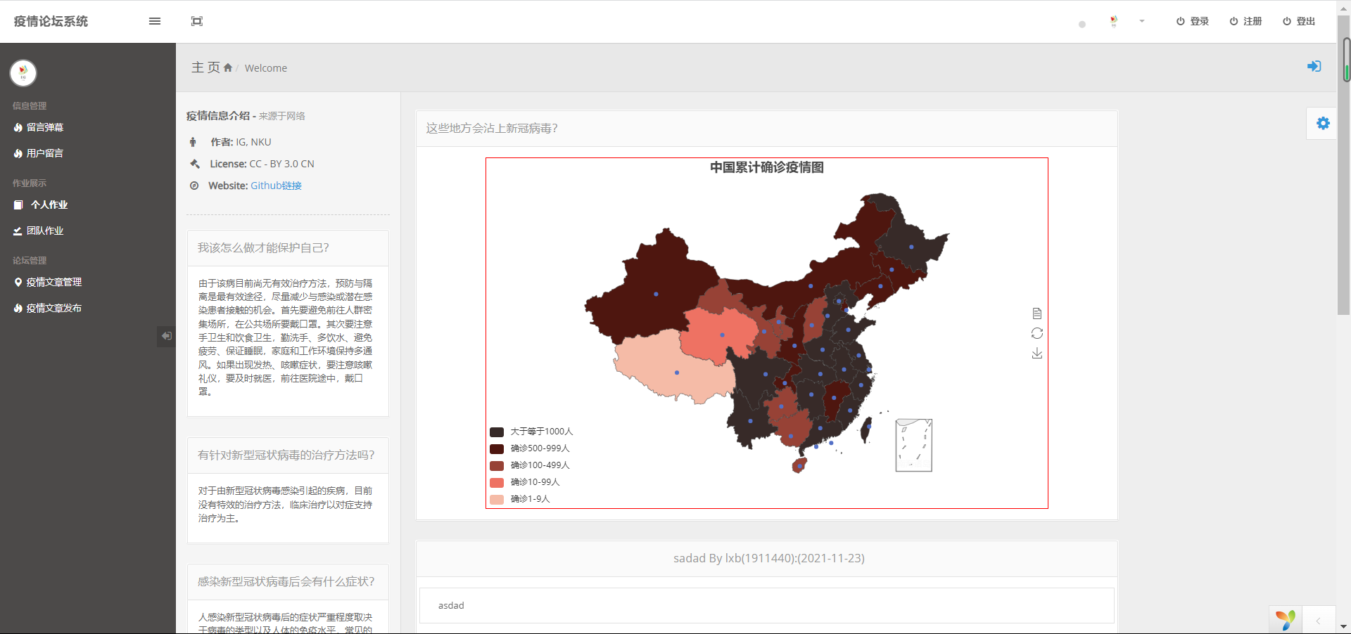
可视化展示疫情地图，并按照中国各地区累计感染人数给各地区的图形添加颜色。
疫情地图

Slide 7
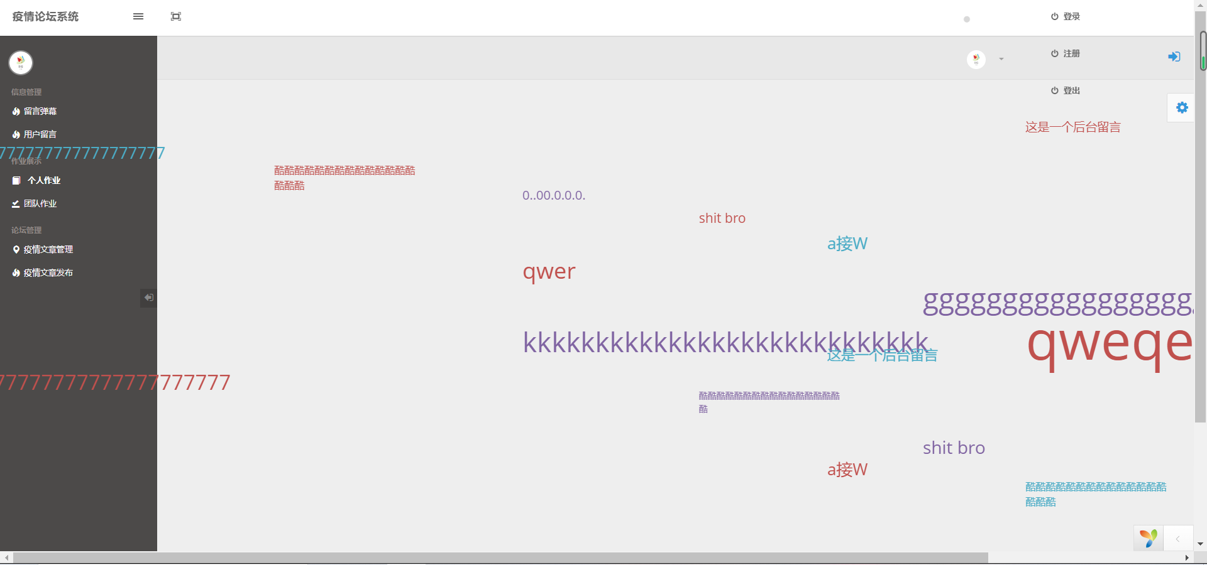
留言弹幕
用户端以滚动弹幕形式显示系统留言

Slide 8
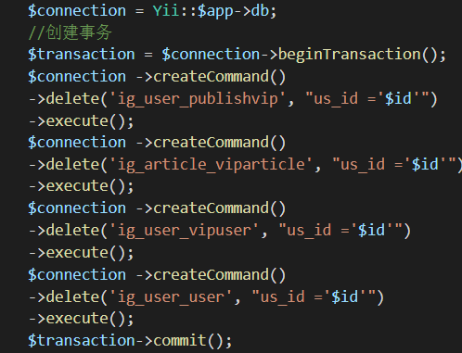
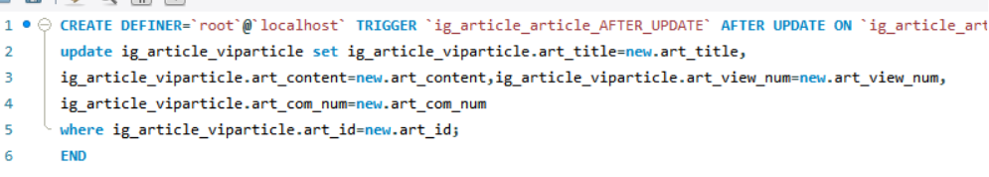
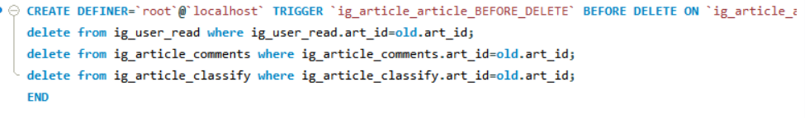
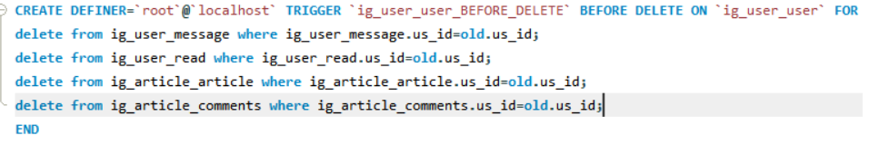
基于触发器和事务的数据库更新操作
对数据库中涉及更新操作的相关表（即文章编辑相关的表）添加了触发器操作，同时采用基于事务的更新与删除进行解决，事务的原子性可以确保数据库更新正确，即外键约束正确。

Slide 9
PART
THREE
功能展示：前端
Frontend functions

Slide 10

主页
展示疫情相关信息和基本防疫知识

Slide 11
颜色深浅反应确诊人数多少；鼠标悬浮在地图上会显示具体确诊人数
疫情地图

Slide 12
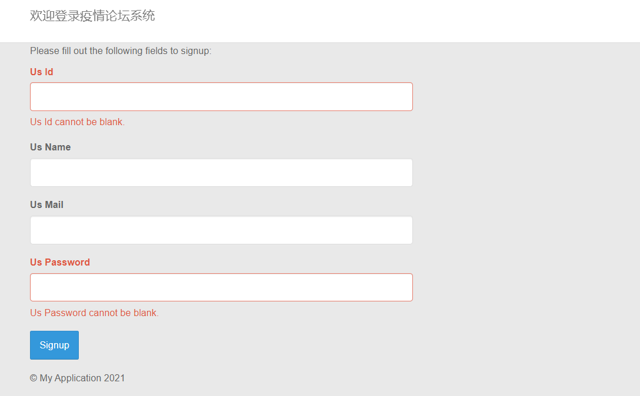
用户注册
点击主页面右上角的注册，其中各项内容不能为空，用户id不能重复

Slide 13
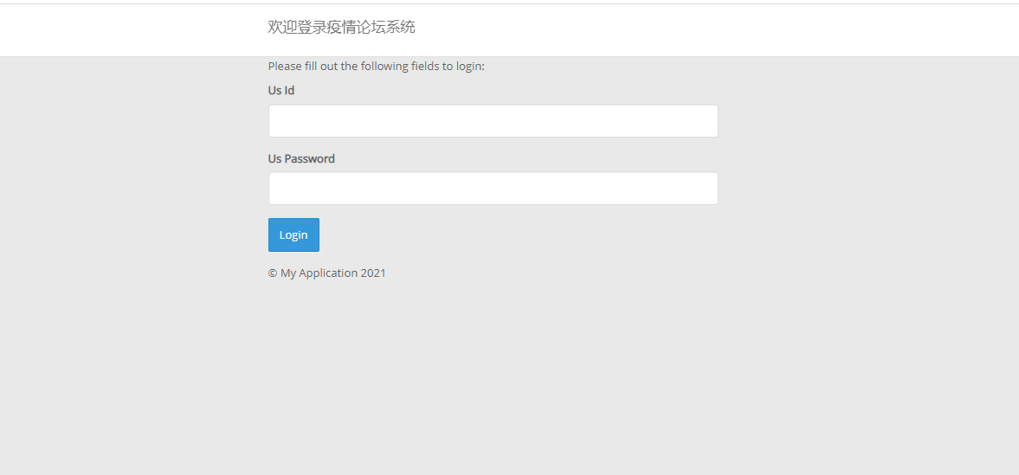
用户登录
点击主页面右上角的登录即可进行登录，如果登录失败就会停留在登录页面。

Slide 14
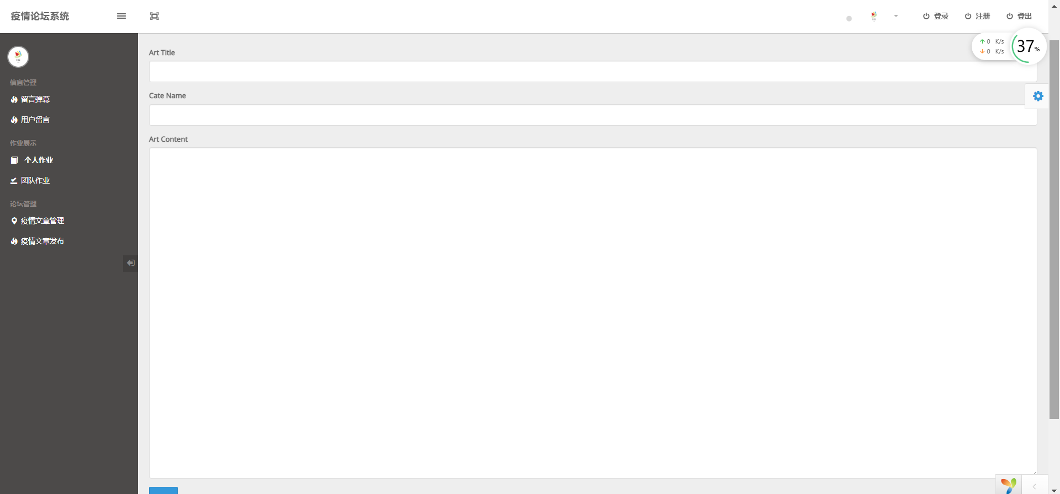
疫情文章发布
三个输入文本框，用户可以在登录后发布文章。发布文章包括文章标题，类别以及正文内容。文章类别可以用于标记文章的目的是为了求助还是提供帮助。
标题
类别
正文内容
点击“疫情文章发布”进入

Slide 15
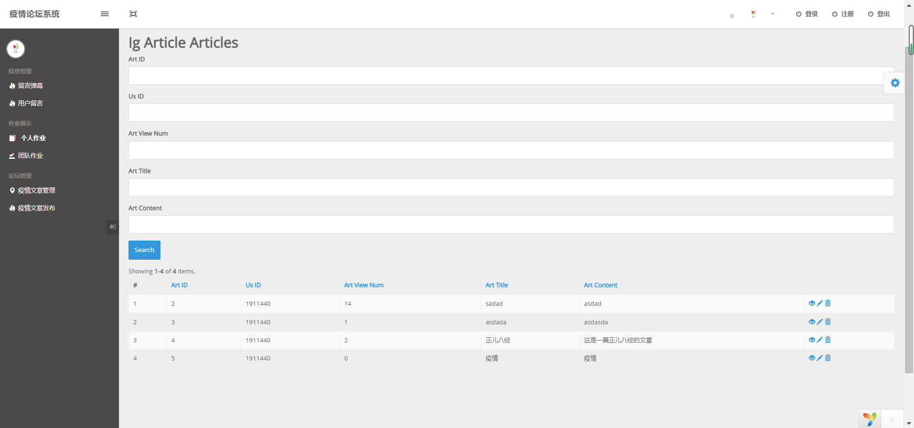
疫情文章管理
用户可通过文章的 id、作者 id、文章浏览量、文章标题和正文对文章进行检索，页面下方可以实现对文章的查看、编辑、删除操作。（用户只能编辑和删除自己的文章）
文章的 id、
作者 id、
文章浏览量、
文章标题、
正文
点击“疫情文章管理”进入

Slide 16
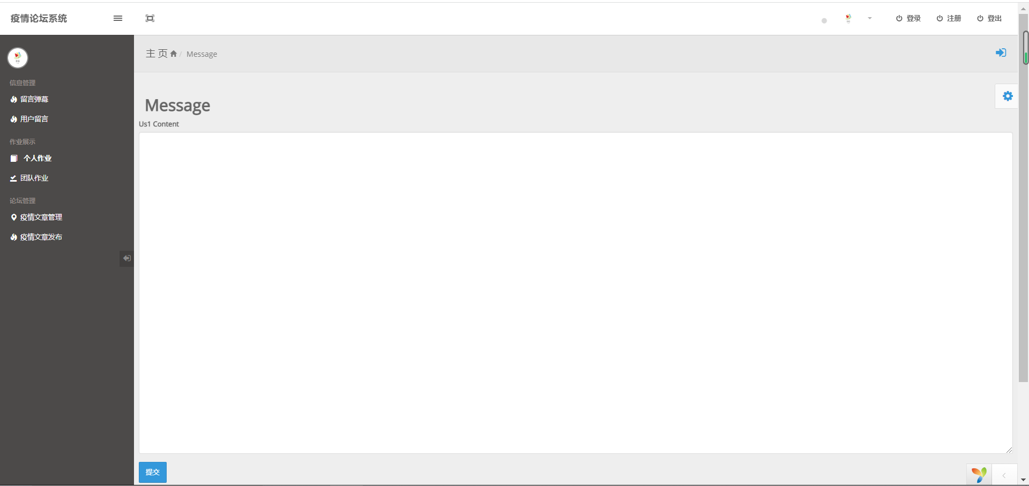
用户留言
页面实现输入留言内容和提交留言功能，留言的评论会被服务器
保存在数据当中，其中最新的评论会被取出来放在下一个页面的弹幕页面里动态地展示给用户
输入留言内容
点击“用户留言”进入

Slide 17
留言弹幕
用户在上个页面留下的评论会被动态地从服务器端加载到用户页面，并且以不同形式不同颜色的弹幕展示出来
点击“留言弹幕”进入

Slide 18
PART FOUR
功能展示：后端
Backend functions

Slide 19
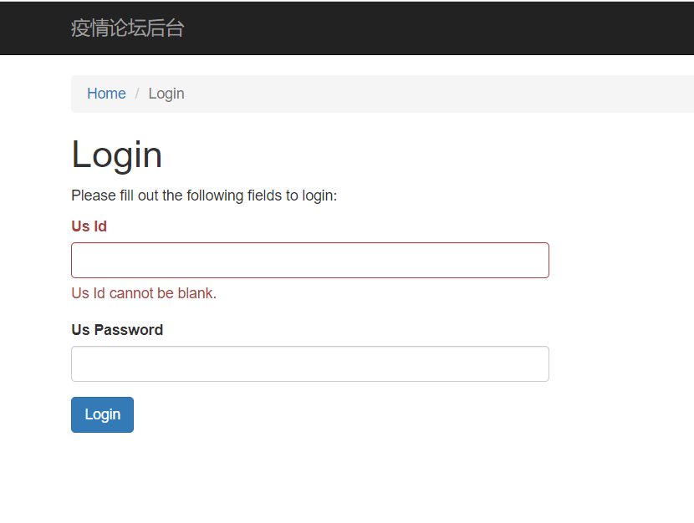
用户登录
进入backend后台登陆页面，输入账号密码即可登录；如果账号不存在或密码错误，则会停留在登陆页面状态；。

Slide 20
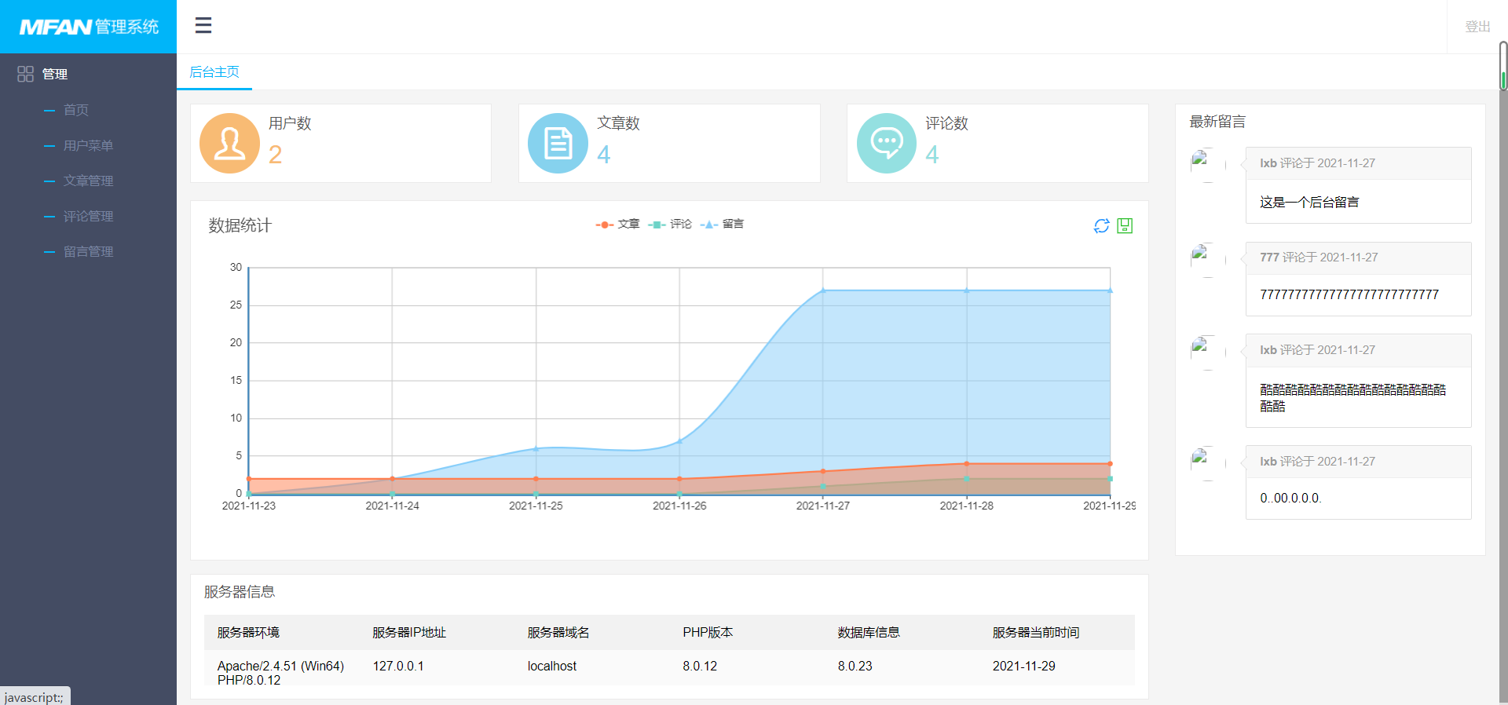
主页
可视化显示论坛内用户总数、文章总数、评论数和用户留言；
根据日期进行数量统计并可视化显示，鼠标悬浮在曲线上时会显示数量的详细信息，点击右上角图标可以更新数据和保存统计图像
用户留言
鼠标悬浮在这里时会显示数量的详细信息
服务器信息展示

Slide 21
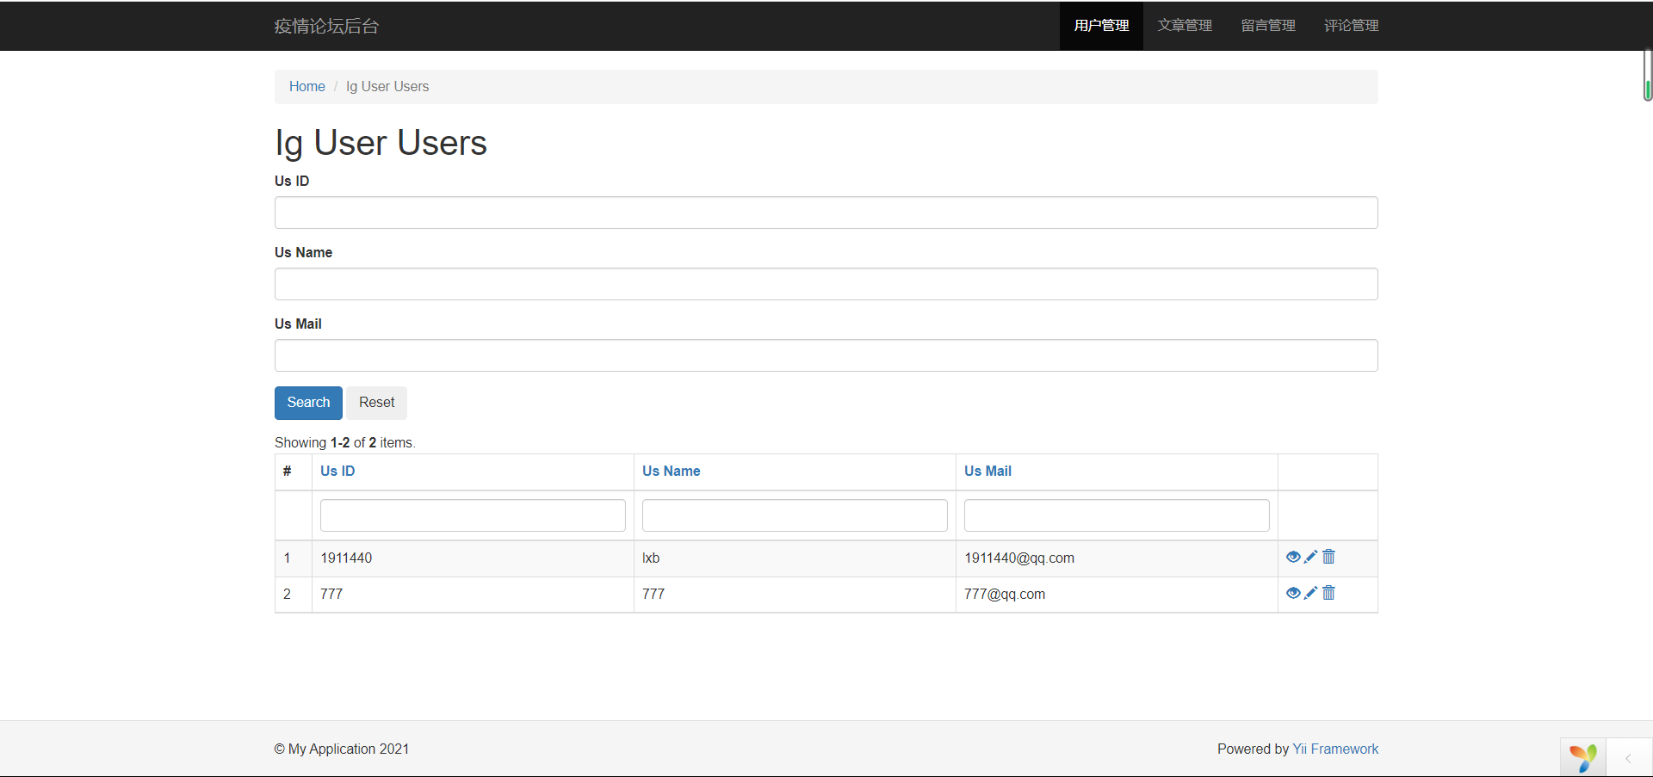
论坛用户管理
点击左侧栏“用户管理”选项进入，管理系统内的用户，实现查看、编辑和删除功能
管理员可通过用户id，昵称，邮箱进行检索
对用户信息进行查看、编辑和删除的操作

Slide 22
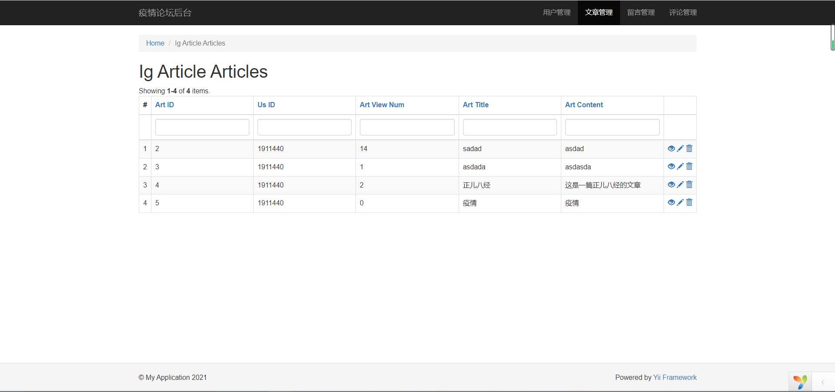
论坛文章管理
点击左侧栏“文章管理”选项进入，管理系统内的文章，实现查看、编辑和删除功能
用户留言
管理员可以通过文章编号，用户ID，浏览量，文章标题和正文内容进行检索；
管理员可以对文章进行查看和删除的操作，但没有编辑权限

Slide 23
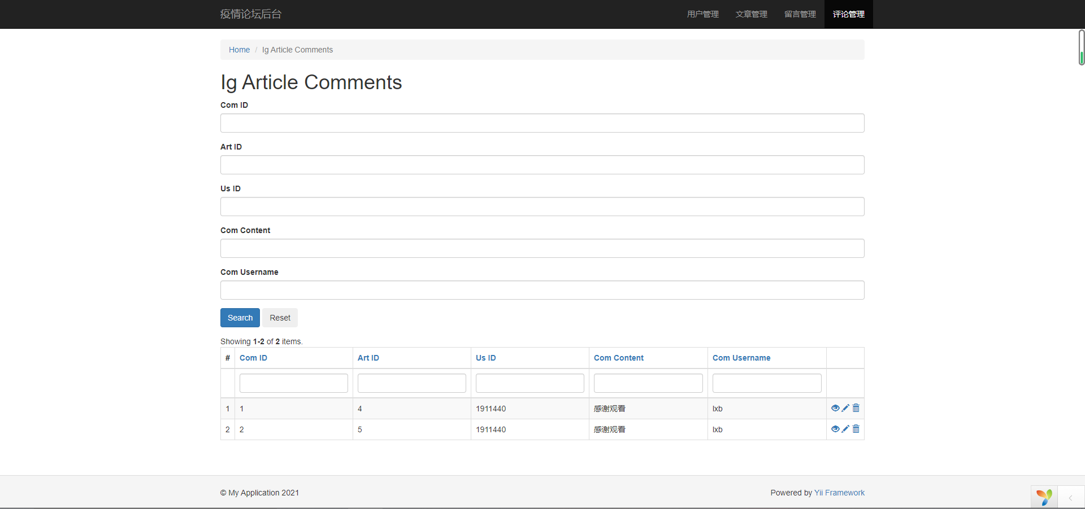
论坛评论管理
点击左侧栏“评论管理”选项进入，管理系统内所有文章的评论，实现查看和删除功能
通过评论id、用户id、用户名、评论内容等进行检索。
点击删除图标即可实现删除功能。

Slide 24
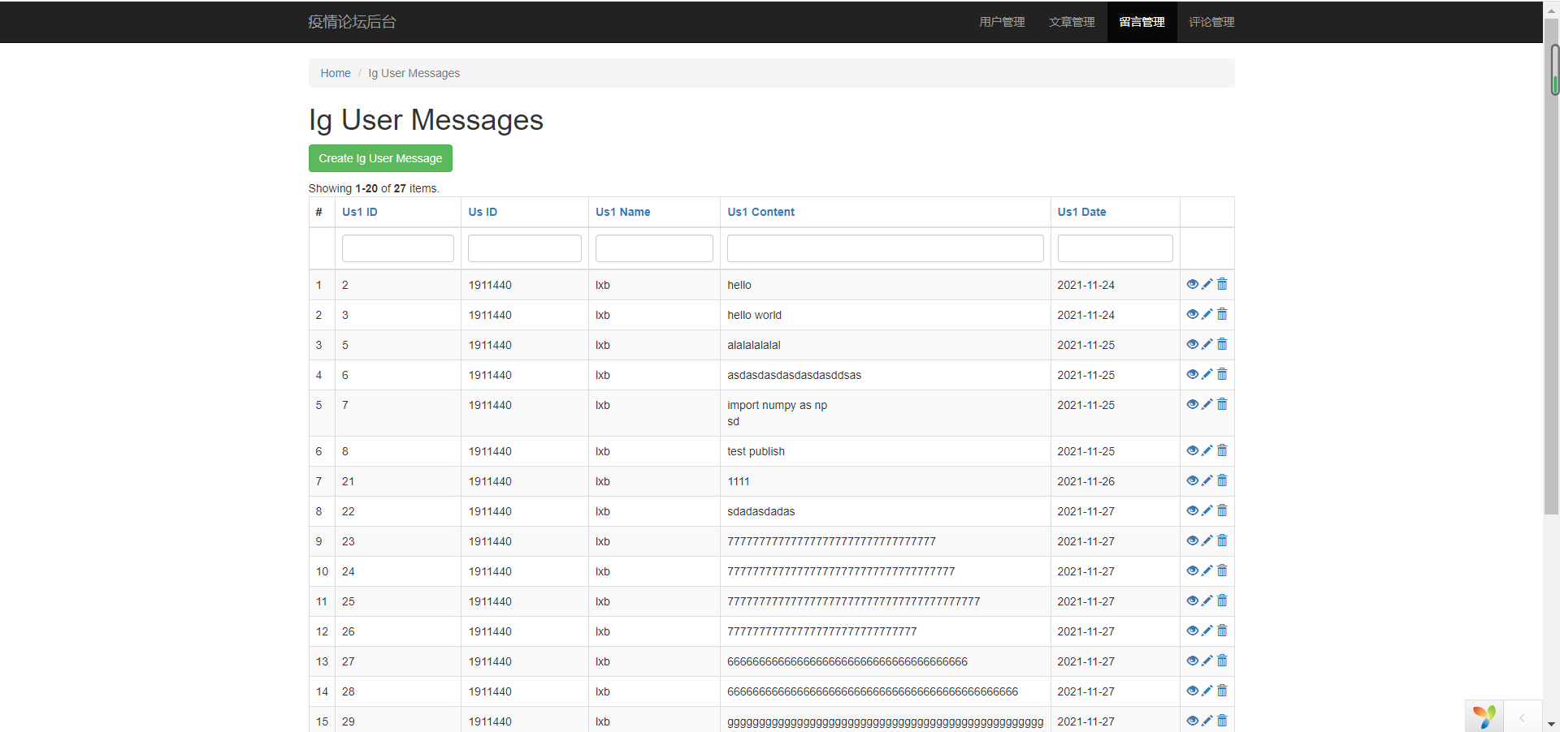
论坛留言管理
点击左侧栏“留言管理”选项进入，管理系统内所有用户的留言，实现查看和删除功能
点击删除图标即可实现删除功能。

Slide 25
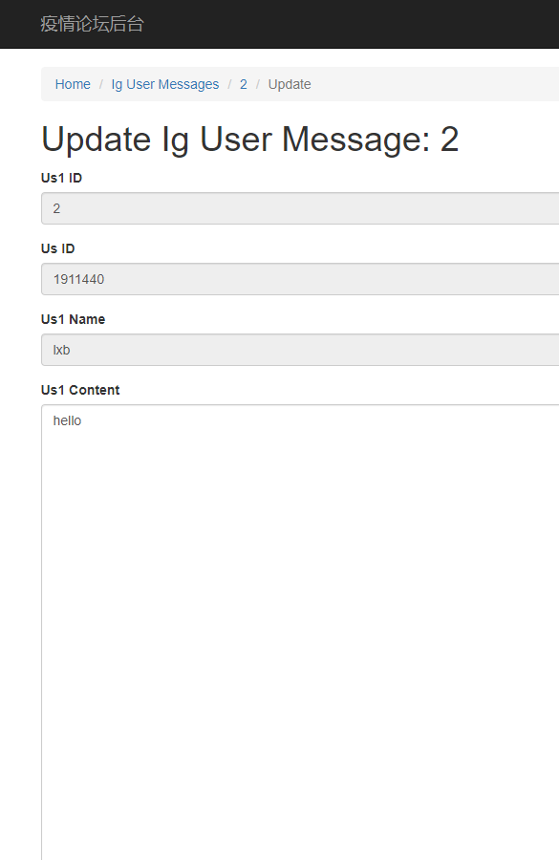
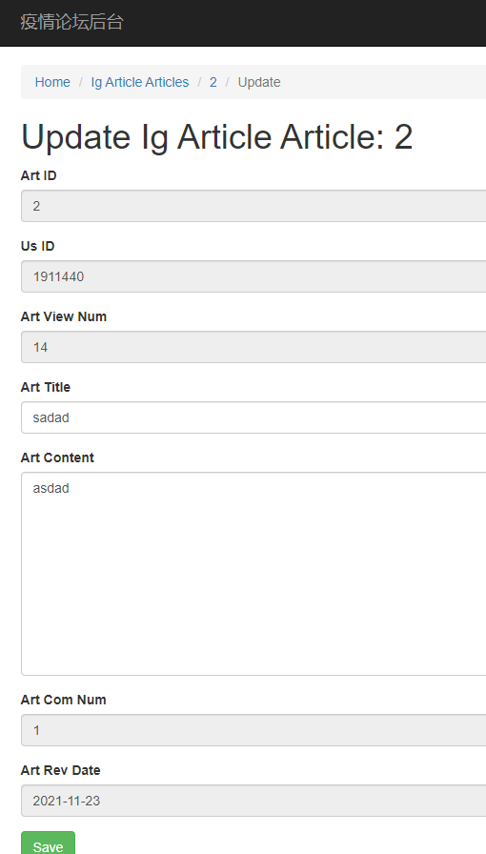
更新操作
管理员端可以对文章、留言等信息进行编辑
编辑留言
编辑文章正文

Slide 26
THANKYOU
感谢观看
Thanks for watching！
互联网巨头小组

